Slide 1

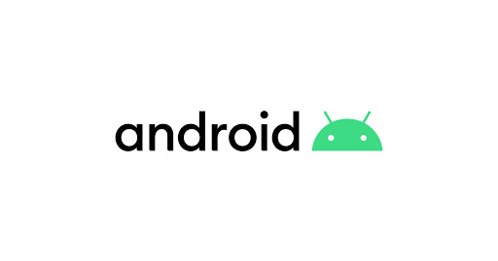

Slide 2

LINIMASA ANDROID DEVELOPER
LOCAL DATA PERSISTENT
FIREBASE AUTH
API SERVICE
VIEWMODELS
BUILD APK/BUNDLES

Slide 3
FIREBASE AUTH ANDROID

Slide 4
Firebase awalnya dibuat oleh perusahaan startup bernama Envolve buatan James Tamplin dan Andrew Lee pada tahun 2011. Awalnya Firebase dirancang sebagai API chat service yang memungkinkan untuk membuat fungsionalitas online chat pada sebuah website.

Slide 5
Namun, seiring berjalannya waktu, banyak developer yang memanfaatkan Firebase untuk menyinkronkan data dalam aplikasi, seperti menyimpan status permainan yang dilakukan secara real time di seluruh penggunanya (real time multiplayer games). Akhirnya di tahun 2012, Tamplin dan Lee memisahkan produk Firebase menjadi dua, yakni sebagai chat system dan real-time architecture

Slide 6
Firebase adalah platform yang dikembangkan oleh Google untuk memudahkan proses membangun aplikasi. Tak hanya hanya itu, Firebase juga memungkinkan Anda untuk meningkatkan performa aplikasi yang sudah berjalan atau sudah ada di Play Store. Hingga saat ini, semakin banyak developer yang menyukai Firebase, baik dari startup hingga perusahaan global.

Slide 7
Macam-Macam Produk Firebase

Slide 8
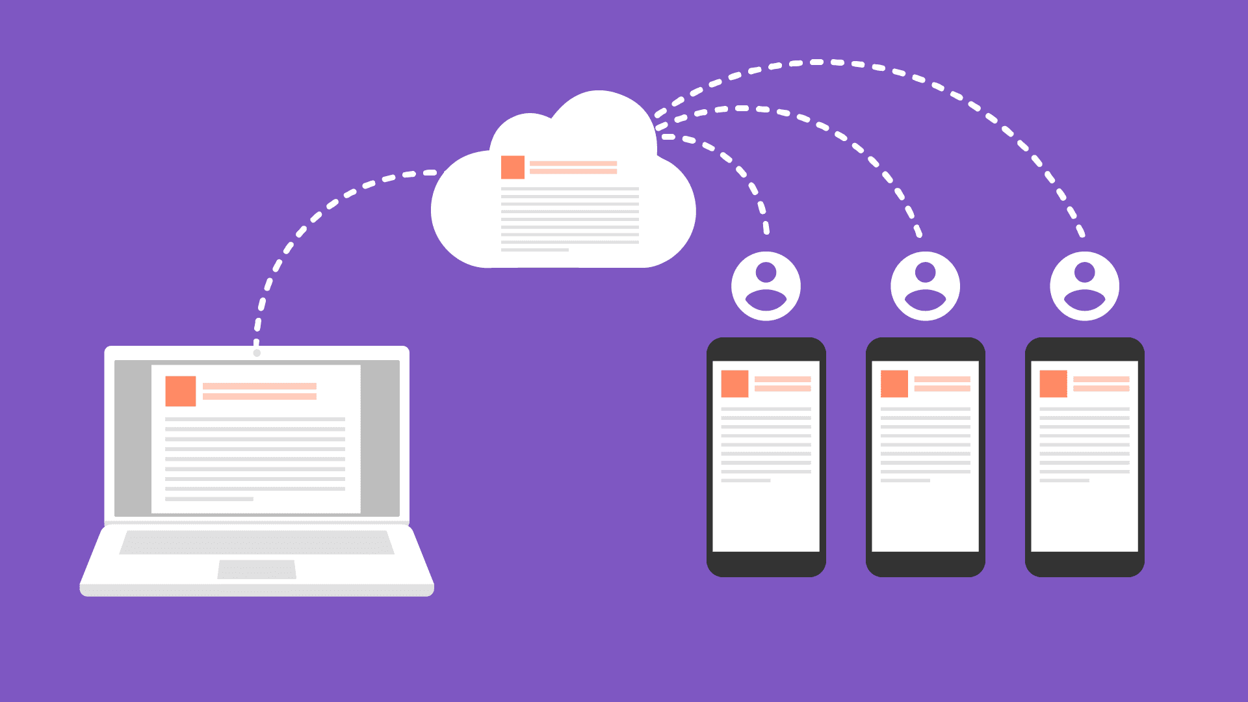
Realtime Database
Database NoSQL yang di-hosting di cloud memungkinkan Anda untuk menyimpan dan menyinkronkan data dengan pengguna secara realtime. Realtime Database adalah database versi sederhana dari Cloud Firestore yang lebih efisien dan low-latency.

Slide 9
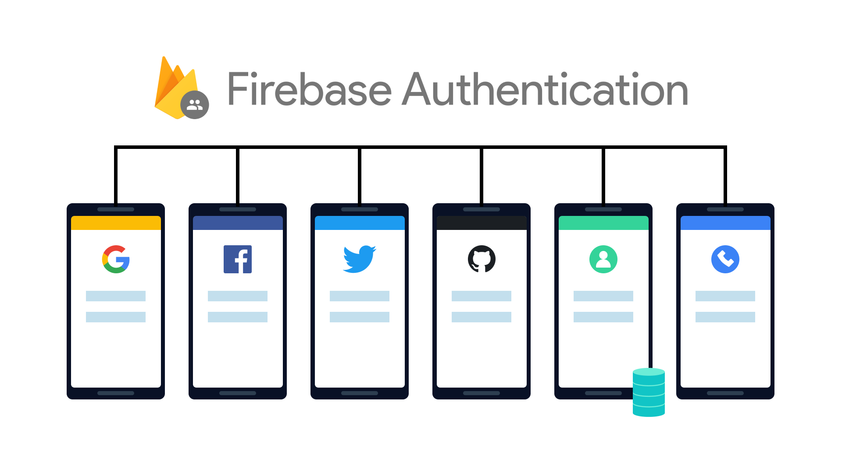
Firebase Auth
Firebase Authentication memungkinkan Anda untuk menggunakan berbagai cara perihal sign-in ke dalam aplikasi, contohnya menggunakan akun Google, Twitter, Facebook, GitHub, dan masih banyak lagi.

Slide 10

TIME FOR CODING

Slide 11
TERIMAKASIH

